Slide 1
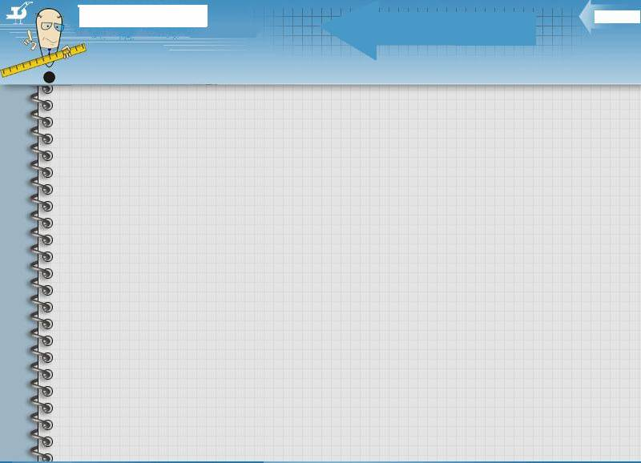
Использование учебного оборудования в условиях ФГОС начального общего образования.
Составил: учитель начальных классов
МОБУ Ромненской СОШ
Степкаева Елена Анатольевна

Slide 2
Расширение возможностей учителя:
совершенствование организации преподавания, повышение индивидуализации обучения (максимум работы с каждым учащимся);
компьютеры могут помочь там, где учитель «не может разорваться» (ликвидация пробелов, возникших из-за пропуска уроков);
средство индивидуализации работы самого учителя (компьютер — хранилище результатов творческой деятельности педагога: придуманных им интересных заданий и упражнений — всего того, что отсутствует в стандартных учебниках и что представляет ценность для других педагогов);

Slide 3
Расширение возможностей учителя:
ускоряет тиражирование и доступ ко всему тому, что накоплено в педагогической практике;
возможность собрать данные по индивидуальной и коллективной динамике процесса обучения. Информация будет полной, регулярной и объективной.

Slide 4
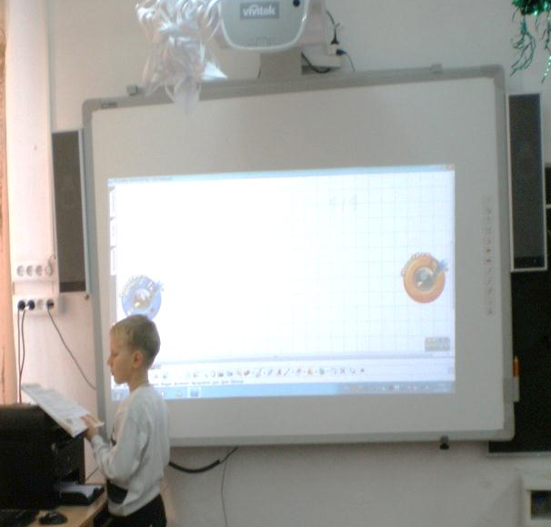
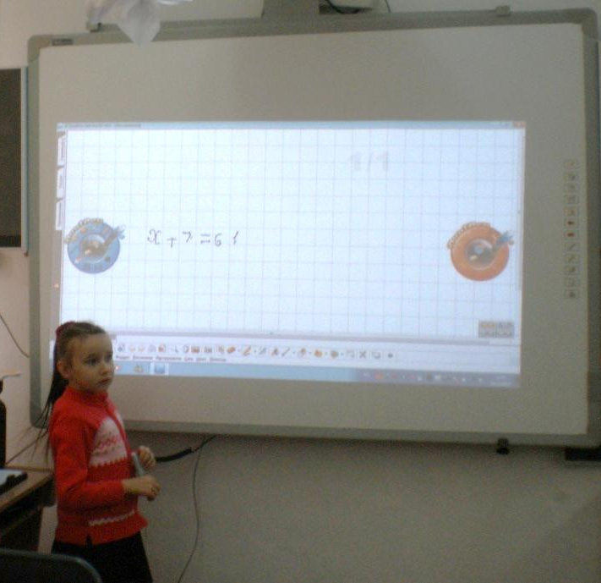
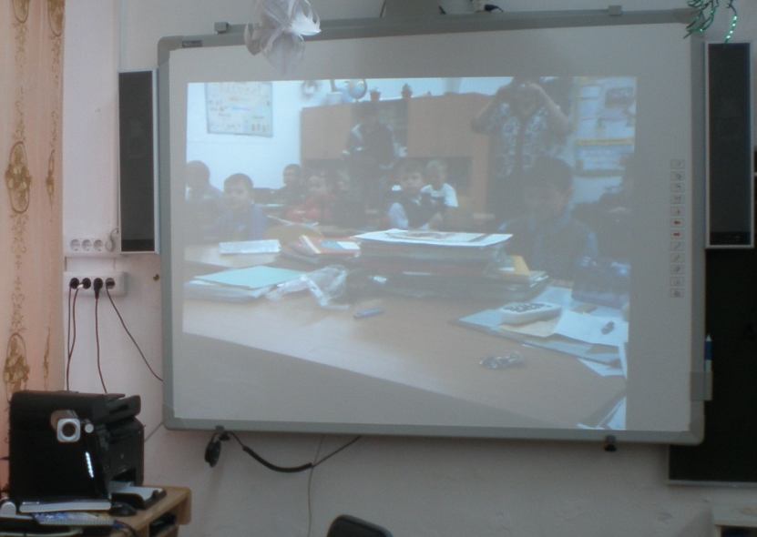
Работа документ – камеры.
Работаем на интерактивной доске.
Любим писать на доске, а особенно рисовать.
Проговариваем план решения уравнения.

Slide 5
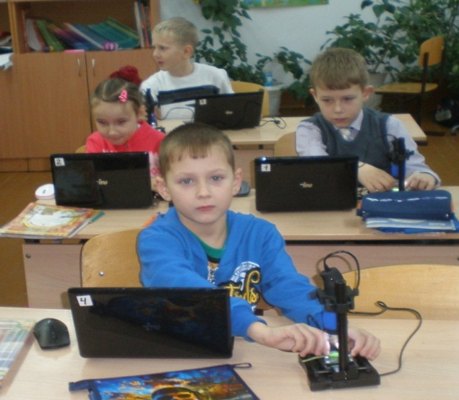
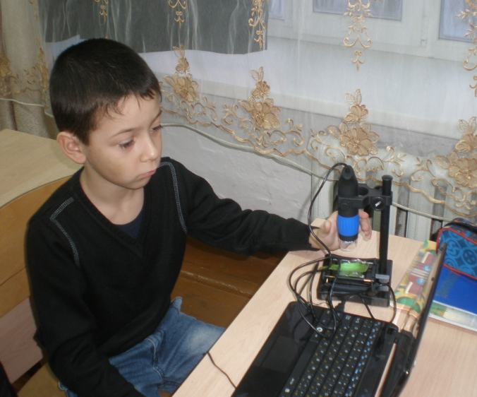
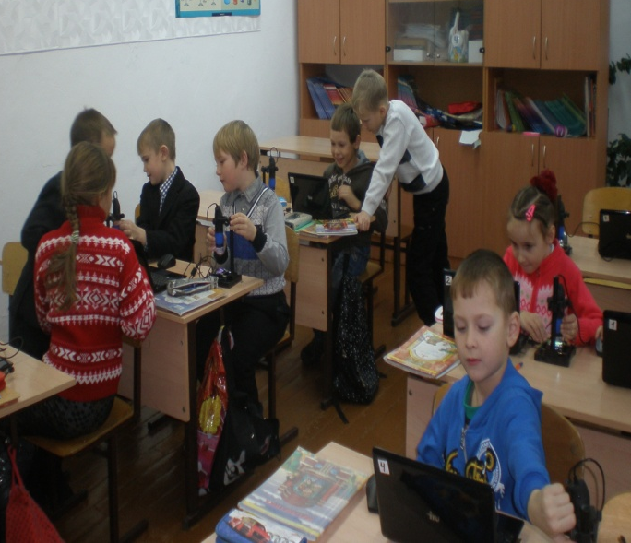
Изучаем новое оборудование.
Учимся работать с микроскопами.
Сам научусь и друзьям помогу!

